Slide 1
Los efectos socioeconómicos de las pensiones de lujo en Costa Rica
Grupo: Descartes de realidad

Slide 2
Objetivo General
Indagar mediante un análisis de coyuntura sobre los efectos socioeconómicos de las pensiones de lujo en Costa Rica y proponer soluciones para mejorar el sistema de jubilación del país.
y

Slide 3
Objetivos Especificos
Describir el sistema de jubilación costarricense actual y sus distintos regímenes.
Conocer los efecto de las pensiones de lujo en el sistema de jubilación de la sociedad costarricense.
Comparar el sistema de pensiones costarricense con el de otros países en vías de desarrollo.
Proponer posibles soluciones que mejoren el sistema de pensiones en del país.

Slide 4
Análisis de coyuntura

Slide 5
Acontecimientos
El éxito de una sociedad depende en gran medida de que tan bien se distribuyen los recursos que genera una nación entre todos sus integrantes físicos y jurídicos
La población de adultos mayores suele ser la más vulnerable al no tener capacidad para seguir trabajando y al no tener el respaldo de familiares que se hagan cargo de ellos.
En la desigualdad, se observan injusticias que terminan dañando a los más vulnerable.
En Costa Rica, el sistema de pensiones es un ejemplo de la sociedad desigual en la que vivimos.

Slide 6
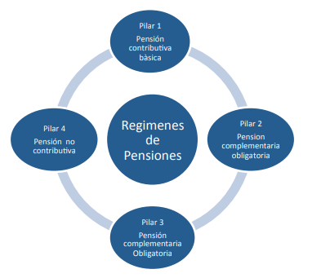
Actores
Regimen: Invalidez, Vejez y Muerte
Cuotas Tripartarias
Salario promedio de los últimos 20 años.
Mayores de 65 anos
Administrada por la dirección nacional de pensiones y la CCSS
Requisitos: Costarricense, comprobar necesidad de beneficios financieros o invalidez.
128,000 poblacion.
Capitalización Individual
Controlados por CCSS y Administrados por la OPC
4.25% Salario Bruto
Pension Complementaria Voluntaria
Popular
No lo ofrece la CCSS
Requisitos: 57 años de edad y 66 meses antes del retiro.

Slide 7
Escenarios
Se evidencia que existe un grupo de jubilados que tienen pensiones excesivas.
Las principales organizaciones gubernamentales que concentran las pensiones de lujo, son el Poder Judicial, los que entran dentro del Régimen del Magisterio y los Regímenes de pensiones de la Asamblea Legislativa

Slide 8
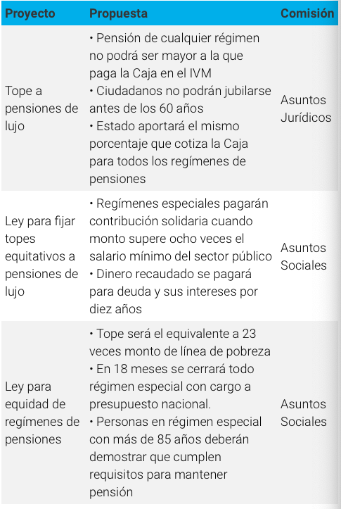
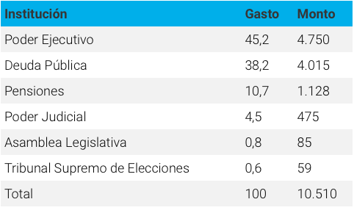
Leyes en curso
Gastos (miles de millones)
Fuente: Periódico La República, 2019

Slide 9
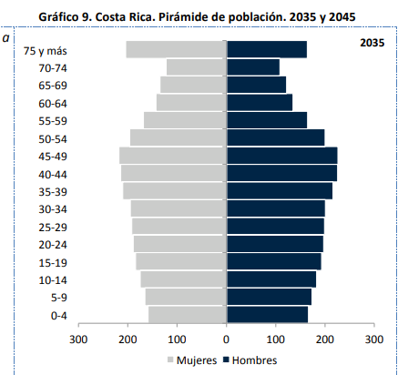
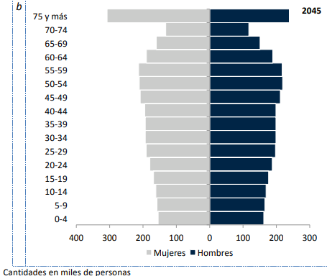
Predicciones demográficas de la población costarricense
Fuente:Mideplan,2019

Slide 10
Relación de fuerzas
Panamá, Colombia y México
Panama: Problemas reconociendo todas las solicitudes del RNC (C.R) sistema de reparto.
Colombia: Comprime nuestros cuatro pilares a dos (voluntario y no contributivo), y su vasta población logra apropiar una jubilación justa y deseada.
México: Maneja cuatro pilares y pago tripartito
Todos comparten la amenaza del crecimiento de la población en vejez.
Costa Rica es el único que presenta el problema de las pensiones de lujo de manera tan notoria.

Slide 11
Articulación de la coyuntura

Slide 12
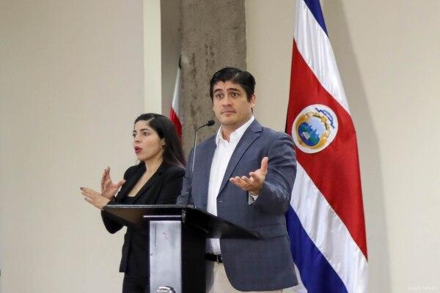
Efectos socioeconómicos de las pensiones de lujo en Costa Rica
Se han creado fuertes disparidades entre las pensiones de los empleados públicos y privados.
Una gran parte de los fondos de las pensiones van para pagar las pensiones de un grupo reducido de personas
Situación crítica de la estructura financiera del sistema de reparto.
Creciente descontento social contra los beneficiados de las pensiones de lujo

Slide 13
Datos alarmantes
2019: financiamiento 21% mediante bonos; 61.230 pensionados
2020: 1.1 billones de colones en pensiones
Jubilaciones por encima de 13 millones
10.000 ciudadanos tienen un monto superior a 1.6 millones
Ingresos IVA 490 millones
Contribución solidaria sobre 2,7 millones no aplica para pensionados antes del 1998

Slide 14
Posibles soluciones para mejorar el sistema de pensiones de Costa Rica
Ponerle un límite a la autonomía con la que cuentan diferentes organizaciones gubernamentales.
Aplicación obligatoria de Ley 7605. Tope de 2,7 millones.
Buscar alternativas para aumentar la cantidad de empleo formal,con el propósito de que aumenta la cantidad de personas cotizando a los fondos de pensiones.
Implementar políticas basadas en la economía del comportamiento

Slide 15
Conclusiones
Lograr una sociedad más justa e igualitaria.
Propuestas que integren las necesidades y deseos de todos los habitantes.
Subsanar los fondos del sistema de pensiones.
Los desafíos serán cada vez mayores .

